Slide 1
Fotografie bez chemie
Digitální fotografie

Slide 2
Proč ne digitální fotografie
Na otázku PROČ ? může být velice dlouhá, nebo naopak velice krátká odpověď. Nejlepší bude uvést nevýhody a naopak výhody
a) Proti DF:
Cena zejména vyšších řad digitálních fotoaparátů (ceny 80 tis. - 3 mil.) + optika + příslušenství
energetická náročnost (displeje)
rychlý vývoj - koupit či ještě počkat?
(náročnost na počítačové vybavení a zálohování)

Slide 3
Proč ano digitální fotografie
b) Pro DF:
rychlost získání snímku – okamžitý náhled snímku
okamžitá možnost zpracování do novin, časopisů, www stránky,
reklama, VĚDECKÁ FOTOGRAFIE, …
možnost poslat e-mailem
snadná úprava obrazovými editory
kopírování a ukládání beze ztráty kvality
ekologické hledisko (chemikálie, stříbro, papír)
jednoduchá archivace

Slide 4
Historie digitální fotografie
První kamera na statické snímky r. 1981 – Sony MAVICA
První opravdová digitální kamera DigiCam firmy Dycam na CeBit 1991 (rozlišení 376 x 240 bodů )
Fotokina 1992 náhlý rozmach, mnoho světových firem předvedlo své výrobky
U nás nastal obrovský rozmach v rámci INVEXu 1996

Slide 5
Kompaktní digitální přístroje
8,1 milion pixelů, 3,5x Zoom (ekv. 36 – 120 mm pro kinofilm)
2,5” LCD monitor
Redukce vibrací
Bezdrátový přenos snímků
Snadno čitelný 2,5” LCD monitor
Záznam videosekvencí frekvencí až 30 obr./s
Přibližně 23 MB interní paměť
Funkce BSS – volba nejlepšího snímku
Pohodlné propojení pomocí rozhraní USB

Slide 6
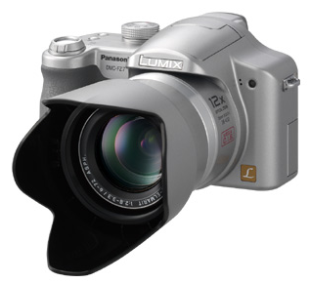
„Elektronická zrcadlovka“ (EVF)
12x optický zoom LEICA, optický stabilizátor obrazu, světelnost F2.8, CCD 1/2.5", rozlišení 6.37MP, JPEG/TIFF, objektiv f =2.8 - 3.3 / 36 - 432mm (35mm), rozsah závěrky 60s-1/2000s, priorita času/clony, úplný manuál včetně ostření, 2.5" LCD panel (114K pixelů), 0.33" LCD hledáček (114K pixelů) s dioptrickou kor., sériové snímání 3/2 snímky/s do vyčerpání karty, režim makro (od 5cm) a telemakro (od 100cm), kontinuální zaostřování, 1/3/9/bodový-autofokus, režimy pro superrychlé ostření, světlo pro ostření ve tmě

Slide 7
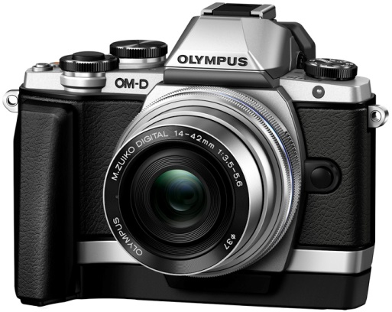
„Bezzrcadlovka“ (Mirrorless)
- konstrukčně blízké zrcadlovkám, ale nemají zrcadlo
- výměnné objektivy
- systémové příslušenství
- větší snímací senzor (až APS-C nebo FF)
- ostření na kontrast nebo hybridní –
ostření kontrast s podporou fázové
detekce (na senzoru)
Olympus OM-D E-5
Rozlišení efektivní | 16,1 Mpx
Typ a velikost snímače | LiveMOS, Micro 4/3, 17,3x13 mm

Slide 8
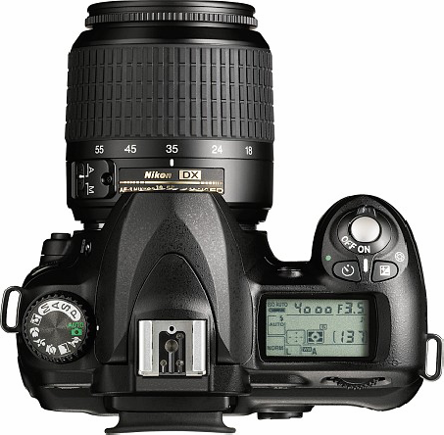
Pravá zrcadlovka (DSRL) amatérské třídy Nikon D50
• 6,1 milionů efektivních pixelů (formát APS)
• Automatické digitální motivové programy
• Nejmodernější systémy autofokusu a automatické expozice
• 2,5 obrázku za sekundu, až 137 snímků v sérii
• Okamžitá odezva – připraveno za 0,2 s po zapnutí
• Časy závěrky až 1/4000 s
• Velký 2,0palcový monitor LCD
• Snadno použitelné menu

Slide 9
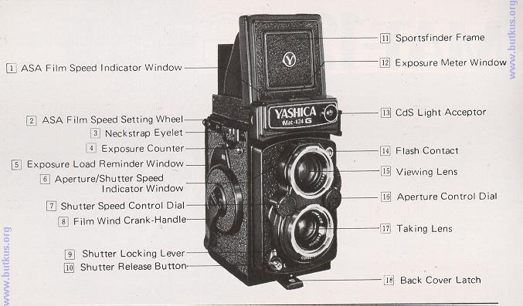
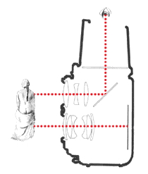
Dvouoká zrcadlovka (TLR)
Ljubitel, Flexaret…

Slide 10
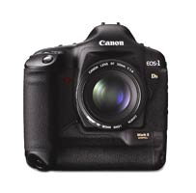
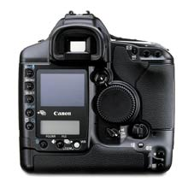
Profesionální DSRL Canon EOS 1 Ds Mark II
16,7megapixelový obrazový snímač CMOS velikosti plného políčka, 36 x 24 mm
0,3sekundový spouštěcí čas a výkonnost 4 snímky za sekundu
Citlivost ISO 100–1600, rozšiřitelná na L:50 a H:3200.
Software Digital Photo Professional v1.5 pro zpracování RAW snímků s podporou barevných prostorů sRGB, Adobe RGB a wide gamut RGB plus různé separační simulace standardu CMYK pro Evropu, Severní Ameriku a Japonsko
Rozhraní Hi-Speed FireWire a Video out pro úplnou připojitelnost
Duální vysokorychlostní sloty pro karty SD a CF/CF-II (podpora karet větších než 2 GB)
2,0” LCD obrazovka se 230 000 pixely, zoom přehrávání 1,5 až 10x
Současné fotografování ve formátu RAW a JPEG

Slide 11
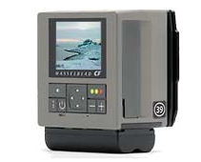
Profesionální digitální zadní stěna
The new Hasselblad CFH-39 digital back features an ultra-high resolution, 39 Mpix sensor and has been custom built to fit the design and functionality of the Hasselblad H2 camera and is completely compatible with the H system range of central shutter lenses.

Slide 12
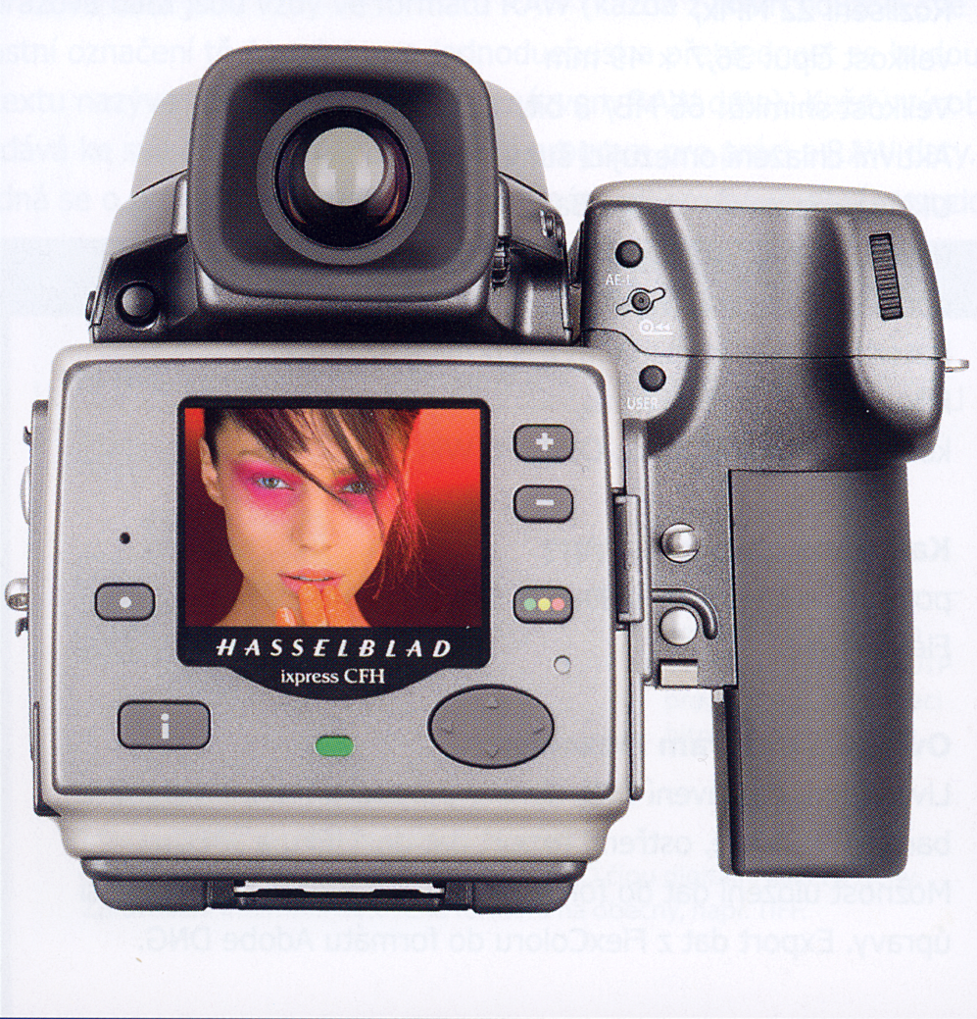
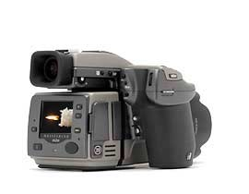
Hasselblad Ixpress CF
Rozlišení max.88 Mpx
Aktivní chlazení
Velikost snímku
max. 528 MB/16 bit

Slide 13
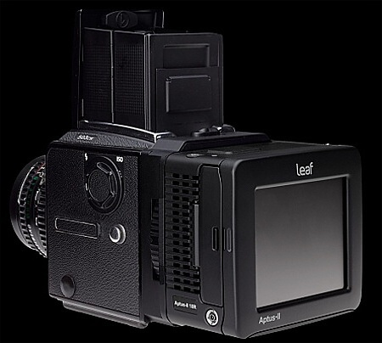
Digitální stěna Aptus-II 10R
Senzor s „mamutím“ rozlišením 56 Mpix. Rozměry CCD snímače 56 × 36 mm jsou rovněž velké, takže velké rozlišení by se nemělo negativně projevit v oblasti nárůstu šumu v obraze. Stěna zvládá na fotografované scéně dynamický rozsah až 12 EV.
Snímky jsou ukládány buď v RAWu či v Tiff formátu. Jeden snímek v nekomprimovaném formátu Tiff (barevná hloubka 16 bitů) je 345 MB (zmiňovaná stěna zvládá snímat rychlostí 1 sn./s), v RAW formátu by měl snímek zabrat „pouze“ 78 MB

Slide 14
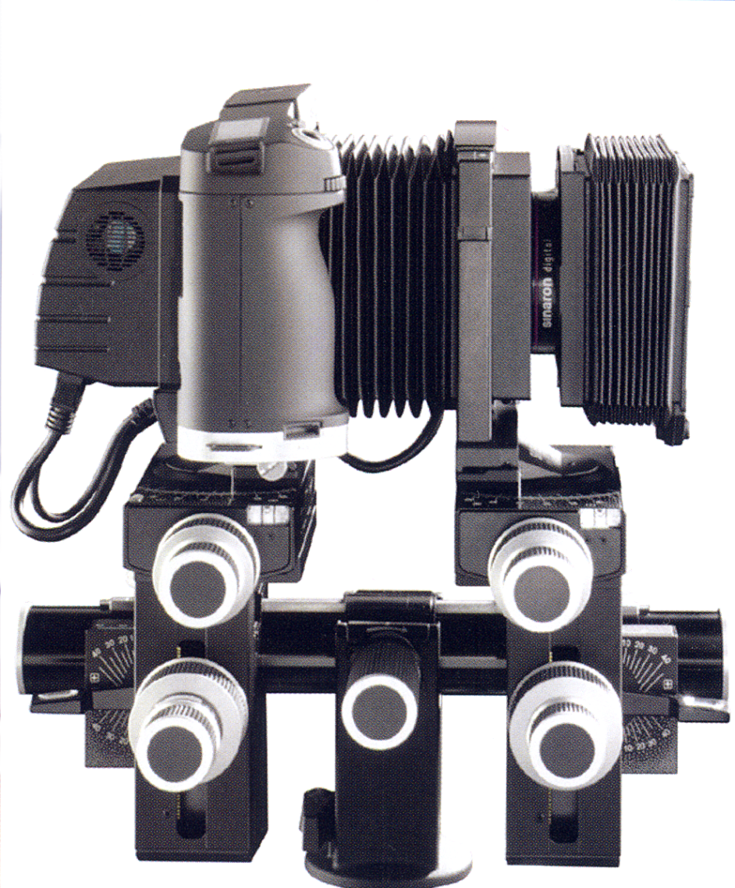
Sinarback 54H
Stavebnicový systém Sinar
pro digitální a klasickou
fotografii
Aktivní chlazení detektoru
Peltierovými články (omezení
šumu)
Při postupné separaci barev
Možnost fyzického rozlišení
90 Mpix
One-shot 22 Mpix

Slide 15
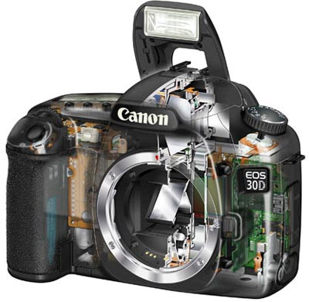
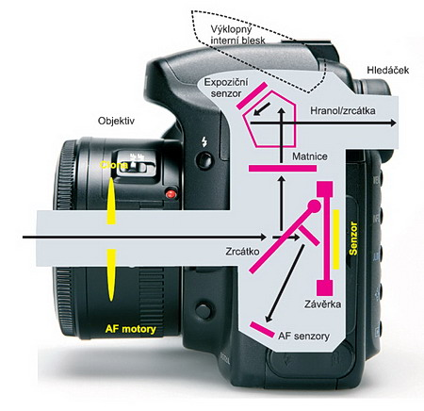
Princip pravé digitální zrcadlovky (DSLR)
https://www.youtube.com/watch?v=PLxUuTbiU3E

Slide 16
Jak pracuje digitální fotopřístroj
Fotochemický proces zpracování analogové obrazové informace je nahrazen procesem fotoelektrickým s následnou rasterizací.
Rasterizace převede analogový obraz na digitální.
Má dvě fáze:
- vzorkování
- kvantizaci
Vzorkování je v podstatě prováděno ploškovou strukturou snímacího prvku, na jehož velikosti záleží, jak velká část analogového obrazu bude zpracována na jednu konkrétní jasovou informaci.
Kvantizace probíhá v A/D převodníku, který přiřadí napěťové úrovni konkrétního obrazového vzorku diskrétní digitální hodnotu.

Slide 17
Rasterizace - vzorkování
Spojité rozdělení jasu v analogovém obraze
Vzorkování jasových hodnot
Přiřazení vzorku celé elementární obrazové plošce o velikosti Δx
a
A

Slide 18
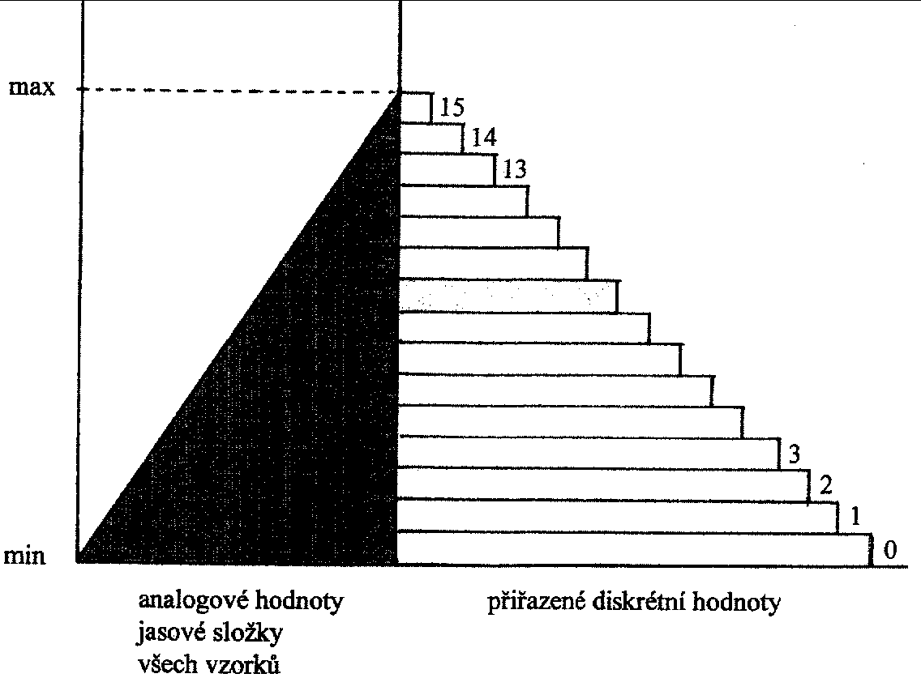
Rasterizace – vzorkování při 4 bitové hloubce barev

Slide 19
Bitová hloubka
Čím vyšší počet bitů použijeme pro každý barevný kanál k uložení informací, tím větší dostaneme rozlišení barev a expoziční pružnost.
Standardní (JPEG) je použití 8 bitů na barvu (256 odstínů), tedy 3x8 bit (16,7 mil. barev). S tímto formátem pracují i tiskárny (ofsetové i nátiskové).
Při úpravách tonality a barev se pracuje obvykle s 16 bity na barvu, výjimečně i s 32 bity na barvu. Kvalitní filmové skenery a profesionální fotopřístroje pracují s 16 - 32 bity na barvu.
Poloprofesionální a kvalitní amatérské fotopřístroje (obvykle zrcadlovky) pracují s 12 nebo 14 bity na barvu.
Kompaktní přístroje pracují obvykle s 8 bity na barvu, velmi levné se 4 bity (interpolovány na 8).
pro větší úpravy fotografií (post-process) je vhodná co nejvyšší bitová hloubka

Slide 20
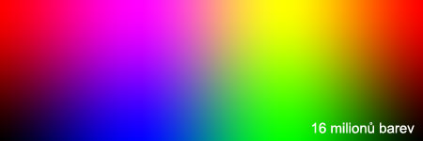
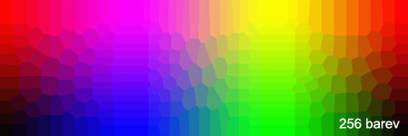
Barevná hloubka

Slide 21
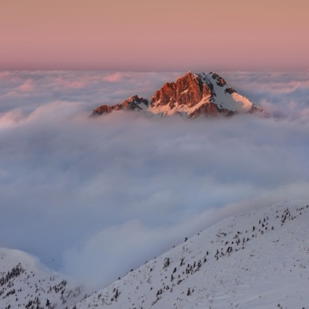
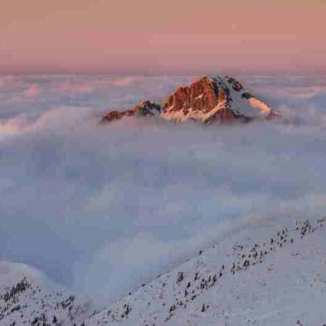
Posterizace

Slide 22
Pixel
Pixel (picture element) je nejmenší jednotka jasu a barvy, z nichž se skládá fotografie, respektive obraz obecně. I klasická chemická fotografie se skládá z zrnek stříbra, případně barevných teček vzniklých barviv v okolí vyvolaných zrnek stříbra v barevné fotografii.
Rozlišení obrazu se obvykle uvádí v ppi (pixelů na palec), dpi (dot per inch) či lpi (lines per inch). Pro tisk je standard 300 dpi.
V SI soustavě se uvádí Res xxx (resolution) v pixel/mm. 300 dpi = Res 12, případně v pixel/cm. SI jednotky se v praxi používají málo.

Slide 23
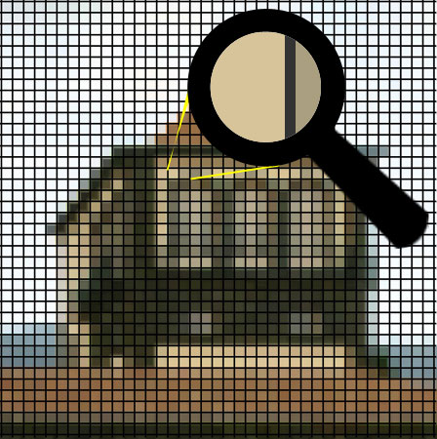
Pixely
Obraz je tvořen mozaikou pixelů, kde každý pixel má jen 1 barvu a vyjadřuje tedy průměrnou barvu plochy, kterou representuje
Pixel sám o sobě nemá předepsaný žádný tvar a velikost - může být čtvercový, kruhový nebo libovolný, v praxi je však užitečné si ho představit jako obdélník, který vznikne rozřezáním obrazu na určitý počet svislých a vodorovných segmentů

Slide 24
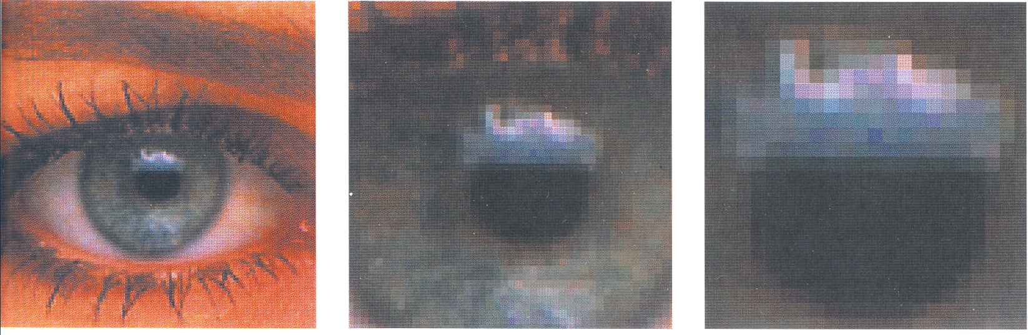
Rozlišení v pixelech
Při zvětšování obrazu lze od určitého okamžiku rozeznat jednotlivé pixely. Každé políčko obsahuje informaci o barvě a jasu. Čím vyšší je rozlišení, tím více jej můžeme aniž by došlo k pixelaci

Slide 25
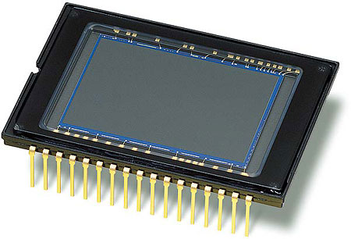
Senzor
senzor je jádrem každého digitálního fotoaparátu
když pomineme potíže optiky, tak právě senzor určuje základní parametry a kvalitu obrazu:
rozlišení
barvy
šum (ISO)
dynamický rozsah
a další

Slide 26
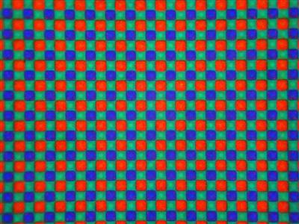
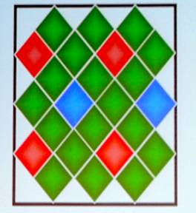
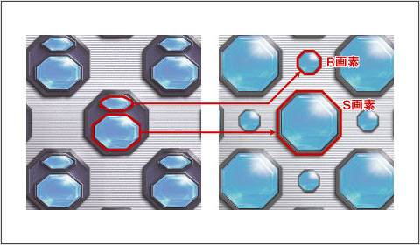
Varianty snímačů
Klasický CMOS/CCD Sony CMOS FujiFilm Super CCD
- dva typy - CCD (charge-coupled device) – pomalejší a dražší
- CMOS (complementary metal-oxide semiconductor)
- liší se zejména formou sběru dat (náboje) z jednotlivých buněk

Slide 27
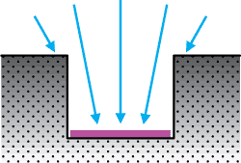
Buňka senzoru
Senzor je množství světlocitlivých buněk rovnoměrně rozmístěných po ploše senzoru. Buňky však nejsou zcela na povrchu senzoru, nýbrž v malých jamkách. To je jednak vyvoláno technologickými potřebami, ale také to omezuje vzájemné ovlivňování buněk mezi sebou a tím zvyšuje obrazovou kvalitu a omezuje například nechtěný blooming.
Každá buňka senzoru je v jamce, čímž by nemohla zpracovat světlo přicházející ze stran.
Buňky také nemohou pokrýt celou plochu oblasti,
která je jim teoreticky vyhrazena.
„Fill factor“ je pak poměr plochy citlivé části buňky
(fotodiody) vůči celkové ploše buňky.
Pro vyřešení obou těchto problémů je před senzorem pole mikroobjektivů (microlenses)

Slide 28
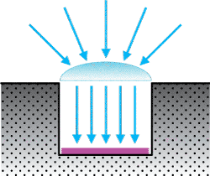
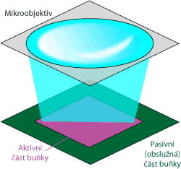
Buňka senzoru
Mikroobjektiv soustředí světlo do "jamky" a tím umožní využít jej beze ztrát.
Mikroobjektiv současně soustředí světlo na aktivní plochu buňky (fotodiodu), přičemž pasivní část buňky je použita pro obslužnou elektroniku.
Fotodioda – polovodičová P-N dioda citlivá na světlo (světelná energie dopadající na diodu vybudí elektrony do vodivostního pásu a zvyšuje se vodivost diody – vznik signálu)

Slide 29
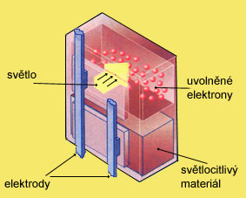
Elementární buňka CCD

Slide 30
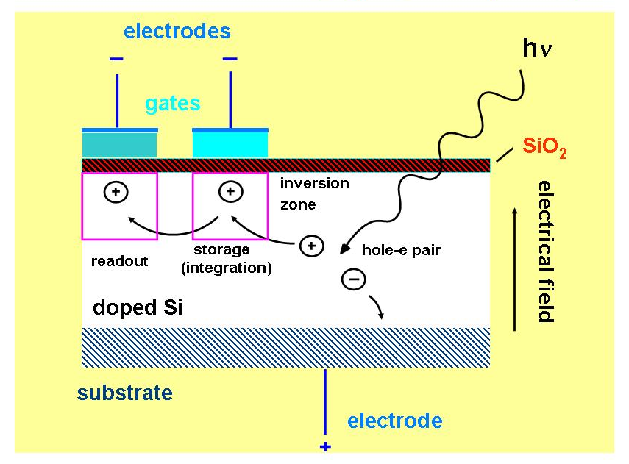
Funkce CCD

Slide 31
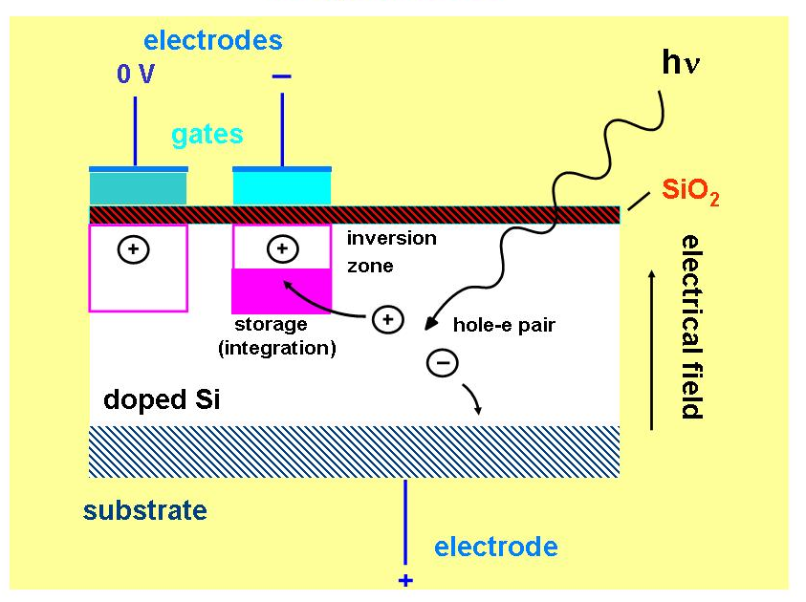
Akumulace náboje

Slide 32
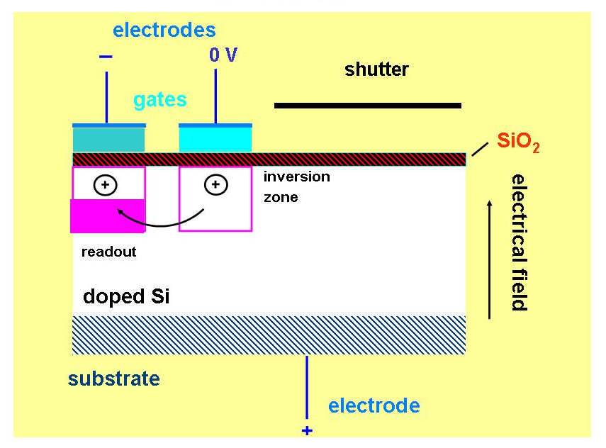
Čtení (přenos náboje)

Slide 33
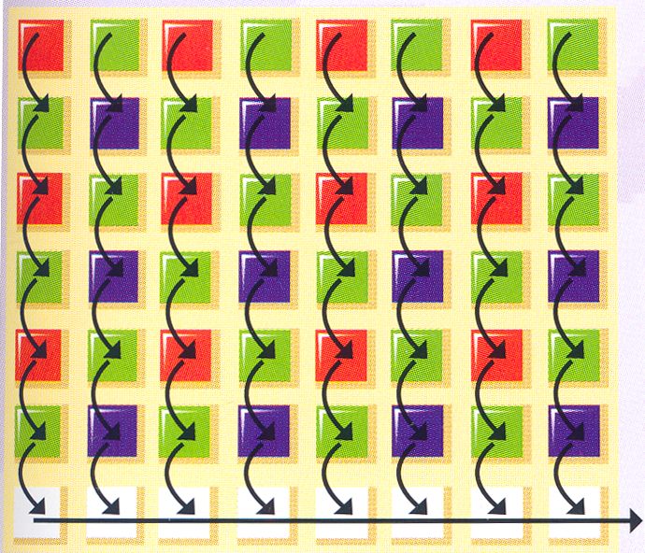
Fotočlánky typu CCD
CCD – integrovaný obvod s vazbou nábojem (charge-coupled device) je tvořen matricí křemíkových fotodiod. Jednotlivé senzory jsou uspořádány v řadách a postupně po řadách se zpracovávají vzniklé elektrické náboje na jednotlivých senzorech. První řada se načte do paměti, pak do výstupního zesilovače a data jsou pak převedena do digitální podoby.

Slide 34
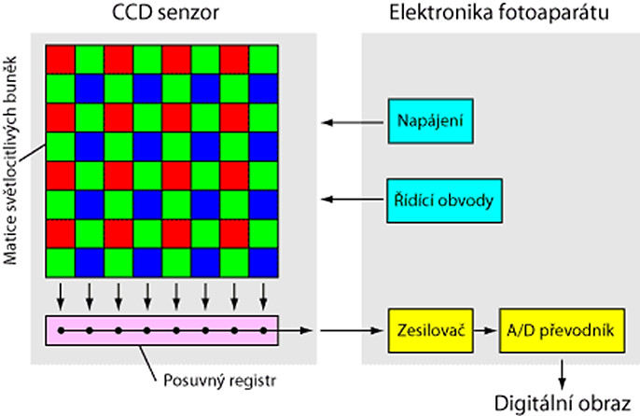
CCD senzor
náboj je po řadách odváděn mimo senzor a tam zpracován a převeden na digitální (číselný) signál

Slide 35
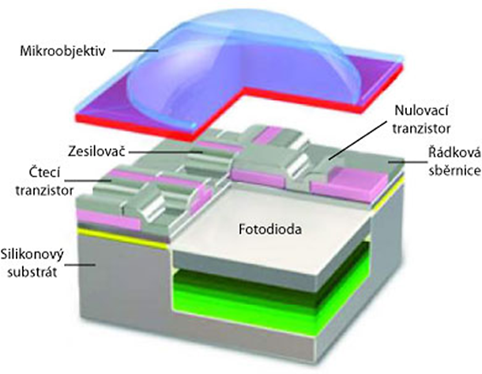
CMOS detektory
každá elementární buňka má vlastní obvody pro odvedení a měření vygenerovaného náboje. Jednotlivé CMOS buňky pak fungují víceméně nezávisle. Speciální obvody pro každou buňku jsou nutné, neboť je třeba odfiltrovat náhodný (šumový) náboj, který je jiný u každé elementární buňky.

Slide 36
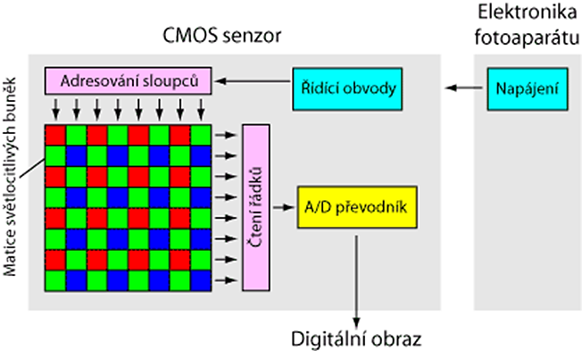
CMOS detektory
čtení náboje, zpracování a převod na digitální signál se provádí
přímo na senzoru

Slide 37
Obrazová buňka snímače
1/f | Airyho disk (µm)
1,4 | 1,9
2,8 | 3,76
5,6 | 7,5
8 | 10,7
11 | 14,8
22 | 29,5
Současné rozměry obrazové buňky dosahují až cca 2x2 µm. Citlivost je shora omezena nasycením (blooming), zdola šumem. Maximální hodnota clonového čísla 1/f je omezena průměrem Airyho disku (důsledek difrakce). Tabulka platí pro barvu 550 nm.

Slide 38
Spektrální citlivost fotodiod
1 – snímací prvek CMOS nefiltrovaný
2 – snímací prvek CCD nefiltrovaný
3 – citlivost detektoru po IR filtraci
R,G,B – citlivosti po barevné filtraci

Slide 39
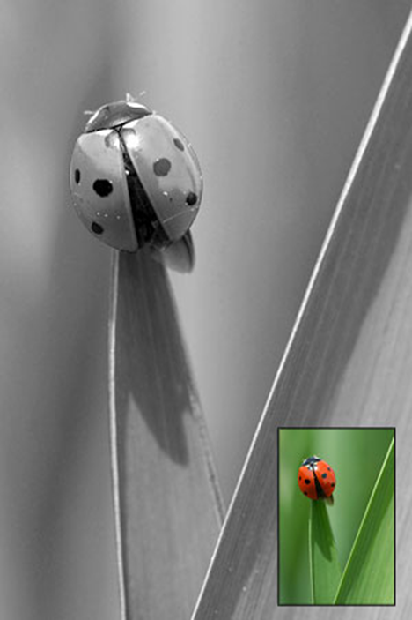
Záznam barev senzorem
buňka je však barvoslepá, zaznamená pouze jas a tedy intenzitu světla, které na ní dopadne bez ohledu na jeho barvu (zaznamená tedy R+G+B, jinými slovy je jí jedno, zda foton má vlnovou délku červeného světla či modrého, registruje pouze foton)
samotný senzor by vytvořil černobílý obraz scény - buňky jsou tedy schopny rozlišovat intenzitu světla (jas), nikoliv však tvar spektra (barvu).

Slide 40
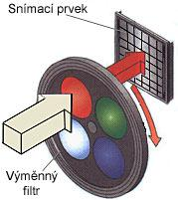
Záznam barev – výměnné filtry
na senzor je možné promítat obraz postupně přes RGB filtry a výstupní signály spojit do výsledného barevného obrazu
používají některé projektory

Slide 41
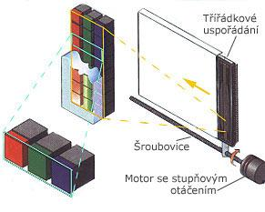
Triliniový snímací prvek
barevné skenery a skenovací fotopřístroje používají triliniový detektor RGB, který se motoricky pohybuje v obrazové rovině a postupně snímá obraz.
snadno se dosáhne vysokého rozlišení a barevné hloubky, použitelný je pouze na stacionární scénu.

Slide 42
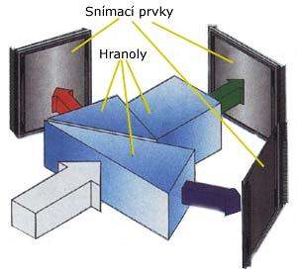
Uspořádání se třemi senzory
viditelné spektrum je možné dichroitickými zrcadly rozdělit na složky RGB tyto samostatně snímat třemi senzory.
používá se u kvalitnějších video
kamer (označované 3CCD)

Slide 43
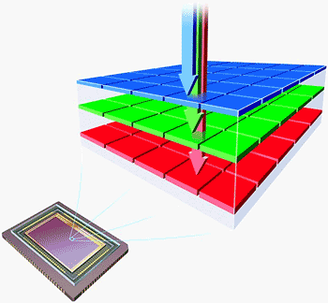
Foveon
CMOS senzor typu Foveon X3, (Foveon, Inc) používá ve svých DSLR společnost Sigma a společnost Polaroid.
celý senzor se skládá ze tří senzorů uspořádaných do vrstev pod sebou, kde každá vrstva (senzor) měří jen světlo určité barvy
vhodná barevná prostupnost vrstev zajištuje, že každá vrstva měří jen světlo modré, zelené a červené barvy (podobně jako sítnice oka) - díky tomu není třeba provádět žádnou interpolaci obrazu.

Slide 44
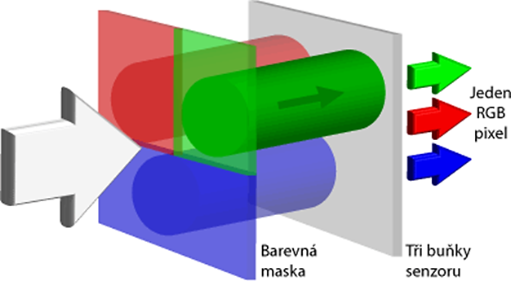
Barevná maska (Color filter array, CFA)
Jeden pixel fotografie nemůže tvořit jedna buňka, nýbrž potřebné jsou tři a před tyto tři buňky se umístí červený, zelený a modrý filtr. Tyto tři buňky potom společně vytvoří jeden pixel fotografie a protože každá buňka z trojice vidí jen správnou R,G nebo B barvu, tak vytvoří napodobeninu lidského způsobu vidění a vnímání barev. Tato mozaika barevných filtrů se nazývá barevná maska (Color filter array, CFA) a logicky barvy v masce by měly být blízké lidskému sondování spektra a tedy barevné citlivosti čípků sítnice.
Na tři sousední buňky senzoru
dopadá díky filtru před senzorem
jen zelená, červená a modrá složka
světla, čímž senzor provede stejnou
sondu spektra jako lidské oko - vidí
tedy barevně. Tím vzniknou i tři
RGB čísla potřebná pro jeden
barevný pixel fotografie.

Slide 45
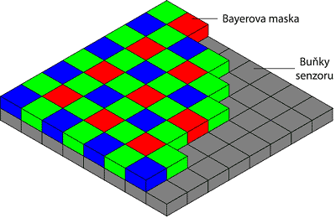
Bayerova maska (Bayer filter)
Mít pro každý pixel fotografie tři buňky senzoru je zbytečné, protože rozlišovací schopnost oka v barvách je nižší než v jasu. Přišlo se tedy s trikem tzv. Bayerovy masky, která je dnes používána v drtivé většině digitálních fotoaparátů i kamer.
Princip je v tom, že před pixely senzoru jsou umístěny pravidelně se střídající barevné RGB filtry. Každý pixel fotografie je vypočten ze čtyř sousedních buněk, které díky barvám v masce mají vždy úplnou RGB informaci.
Úplná barevná informace je tedy pro každou buňku získána interpolací na základě barev čtyř sousedních buněk. Výsledkem je, že každý pixel fotografie potřebuje jen jednu buňku (neklesá tedy zbytečně rozlišení senzoru na třetinu), každá buňka senzoru je ale použita vícekrát pro doplnění barevné informace svých sousedů.
Bayerova maska je typicky
se střídající zelený, modrý
a červený filtr před buňkami
senzoru.

Slide 46
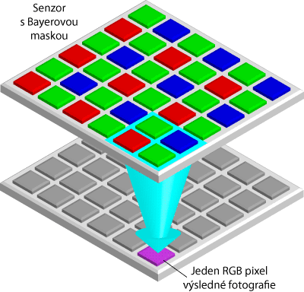
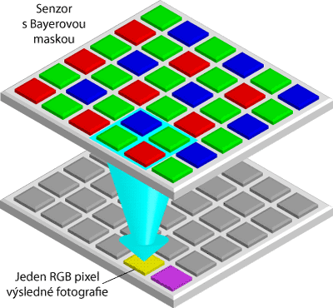
Interpolace
Každý barevný RGB pixel fotografie
není získán z buněk senzoru přímo,
nýbrž interpolací ze čtyř sousedů.
Následující pixel fotografie je vypočten ze čtyř sousedních buněk posunutých jen o jednu buňku a proto je každá buňka senzoru použita celkem pro čtyři pixely a tedy 4x.

Slide 47
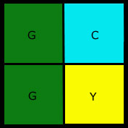
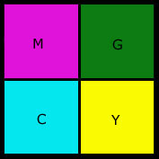
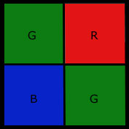
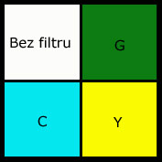
Používané barevné mozaiky

Slide 48
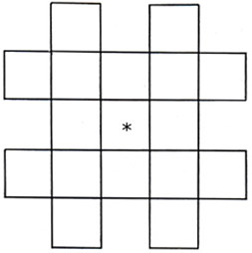


Interpolace
Interpolací je stávající rastr obrazových bodů sejmutých v relativně nízkém rozlišení, doplňován v mezilehlých sloupcích a linkách. Odstín nově dopočítaných bodů vždy leží mezi dvěma sousedními čidlem změřenými body.
Schémata nejběžnějších matematických interpolací (* se dopočítávají):

Slide 49

Důsledky Bayerovy masky a následné interpolace
Systém s Bayerovou maskou šetří buňky senzoru a dá se díky němu z 12 Mpix černobílého senzoru vytvořit 12 Mpix barevná fotografie. Kdyby tomu tak nebylo a na každý pixel by byly potřeba tři buňky, tak by 12 Mpix černobílý senzor produkoval pouze 4 Mpix barevnou fotografii.
Co skutečně vidí senzor? Vidí vždy buď pouze barvu červenou nebo zelenou nebo modrou. Nikdy ne všechny současně. Rozlišení senzoru v červené a modré je jen čtvrtinové, díky dvojnásobnému zastoupení zelené barvy v masce je v zelené poloviční. Interpolace se neobejde bez následků, kterými jsou ztráta detailů v barvách, barevný šum, aliasing, rozostření, bludiště, halo efekt atd.
Simulace toho,
co vidí z
originálu senzor
s Bayerovou
maskou. Díky
dvojnásobnému
počtu zelených
buněk v masce
je zelený obraz
nejjasnější a
Má nejvyšší
rozlišení, tj. vidí
nejvíce detailů.

Slide 50
Aliasing
Aliasing je jev, ke kterému může docházet v situacích, kdy se spojitá informace převádí na diskrétní (nespojitou).
Aby nedocházelo k aliasingu, musí být vzorkovací frekvence větší než dvojnásobek nejvyšší frekvence harmonických složek obsažených ve vzorkovaném signálu - tzv. Shannonův teorém
Počet bodů snímače na délkovou jednotku být minimálně dvojnásobkem maximálního počtu čar, které budou na tutéž délkovou jednotku promítnuty optikou kamery. Pokud toto není dodrženo, dochází k aliasingu, který se projevuje takzvaným barevným moaré

Slide 51


Moaré
proužkovaná košile vyfotografovaná tak, aby hustota proužků promítnutých na snímač byla větší než polovina hustoty buněk snímače (typický aliasing).
tatáž košile vyfotografovaná tímtéž aparátem zblízka tak, aby hustota proužků promítnutých objektivem na CCD byla výrazně nižší než hustota jeho buněk.

Slide 52


Digitální šum
šumem více nebo méně trpí každý snímač
(větší snímač = méně šumu, menší rozlišení = méně šumu)
šum se zvyšuje - zvýšení citlivosti ISO
- dlouhé expoziční časy (sekundy)
- necitlivé softwarové úpravy (doostřování, zesvětlování)

Slide 53

Digitální šum
vysoká úroveň šumu na snímku může silně omezit rozlišení detailů, snížit ostrost hran a celkový kontrast obrázku (tmavé plochy se díky šumu zesvětlí a světlé se ztmaví) i poškodit vnímání ploch a přechodů

Slide 54
Digitální šum
výsledná hladina šumu je složen z několika příspěvků:
- náhodný šum – detekce malého počtu částic, malé náboje a energie, kvantování
- temný šum – tepelně generovaný v součástkách i při expozicí
- resetovací šum – kvantizace náboje (světla) nezačíná na stejné hodnotě
- zesilovací šum – při zesilování signálu (vysoké ISO)
- kvantizační šum – nepřesnosti při odečtu spojité hodnoty na nespojitou
- šum s pevným vzorkem – výrobní chyby senzoru (nestejné velikosti buněk apod.)
- šum dlouhé expozice (hot pixels) – tepelný šum daný dlouhým osvitem
některé příspěvky lze omezit nebo odstranit:
pevný vzorek – chybné buňky lze odečíst z referenčního snímku při zavřené závěrce (dark
frame)
dlouhé expozice – referenční snímek nebo retuš vadných pixelů
zesilovací šum – používání nízkých hodnot ISO (světelné objektivy, stativ…)
nevystavovat vysokým teplotám (tepelný šum)

Slide 55

Digitální šum
omezení příspěvků dané konstrukcí senzoru a elektroniky vyžaduje použití kvalitnějších a dražších materiálů a technologií (vysoká cen profi přístrojů)
šum se odstraňuje aplikací odšumovacích algoritmů (v aparátu nebo v post-processu)
- nepřiměřená aplikace těchto algoritmů má za následek ztrátu detailů
vysoké hodnoty ISO neovlivňují jen hladinu šumu, ale i další parametry jakými jsou dynamický rozsah senzoru nebo podání barev (barevná hloubka)

Slide 56

Velikost senzoru
Velký senzor potřebuje pro dosažení stejného zorného úhlu objektiv s delší ohniskovou vzdáleností. Delší ohnisková vzdálenost ale dělá objektiv větší, těžší a dražší. S prodlužováním ohniska objektivu také klesá hloubka ostrosti.

Slide 57
Velikost senzoru
Výrobce/zástupce | Senzor | Rozměr [mm] | Poměr stran | Plocha [cm²]
Středoformátové fotoaparáty |  | 48.0 x 36.0 | 4:3 | 17.28
Full frame (kinofilm) | FF, FX | 36.0 x 24.0 | 3:2 | 8.64
Nikon, Sony | DX | 23.6 x 15.8 | 3:2 | 3.73
Canon | APS-C | 22.2 x 14.8 | 3:2 | 3.29
Olympus | 4/3" | 18.0 x 13.5 | 4:3 | 2.25
Fujifilm FinePix S100fs | 2/3" | 8.8 x 6.6 | 4:3 | 0.58
Fujifilm FinePix F200EXR | 1/1.6" | 7.8 x 5.8 | 4:3 | 0.45
Panasonic Lumix DMC-TS1 | 1/2.3" | 6.2 x 4.6 | 4:3 | 0.29
Kodak EasyShare M763 | 1/2.5" | 5.7 x 4.3 | 4:3 | 0.25
Příklady velikosti některých senzorů používaných v dnešních středoformátových
fotoaparátech (šedě), DSLR (žlutě) a kompaktních fotoaparátech (fialově).

Slide 58

Formáty senzorů
Full (24x36 mm) 864 mm²
APS (24x16 mm) 384 mm²
4/3“(17,8x13,4 mm) 239 mm²
1“ (12,8x9,6 mm) 123 mm²
2/3“(8,8x6,6 mm) 58 mm²
1/1,7“(7,5x5,6 mm) 42 mm²
1/2“(6,4x4,8 mm) 31 mm²
1/3“(4,8x3,6 mm) 17 mm²
1/4“(3,2x2,4 mm) 7,7 mm²
Film formátu
6x7 cm

Slide 59

Formáty senzorů

Slide 60

Senzorové filtry
Systém filtrů před vlastním senzorem slouží hlavně k odfiltrování nežádoucích složek spektra a k odstranění moiré
Příčina moiré je v pravidelné mozaikové struktuře pixelů na senzoru. A pokud se zaznamenává pravidelný vzorek senzory uspořádanými též do pravidelného vzorku podobné velikosti, vznikne moiré - různé barevné či černobílé interferenční vzorky

Slide 61

Low-Pass filtr
Filtr před senzorem obsahuje i tzv. "Low-Pass Filter", který sice snižuje podání detailů (funguje jako filtr typu dolní propust) ale zabraňují právě vzniku moiré. Film tento problém nemá, protože struktura světlocitlivých zrn je vysloveně náhodná a zrna mají i různou velikost a nejsou tedy uspořádána do žádné pravidelné struktury.
Ukázka moiré efektu při interferenci dvou jednoduchých systémů soustředných kruhů

Slide 62
Záznam obrazových dat
interní paměť zabudovaná – buffer
(pro vnitřní potřeby zpracování obrazu)
výměnné paměťové karty typu Flash, SD (tento typ pamětí nevyžaduje pro uchování dat napájení), záznamové kapacity až 256 Gb
pevný disk počítače, příp. přenosný HDD (obrazová banka)

Slide 63
Komprese dat
Bezztrátové kompresní algoritmy pro obrazové soubory jsou např. matematické postupy označené zkratkou LZW nebo RLE odstraňují redundantní informace (př. při popisu stejnoměrně zbarvené zelené plochy 100x100 pixelů místo zápisu 10000 stejných hodnot zelené (TIFF) zapíšeme 100x100 zelená (LZW)
Ztrátové kompresní algoritmy omezují počet informací za cenu snížení kvality obrazu. Obyvkle využívají vlastností lidského oka, např. že oko není schopno rozeznávat barvy v malých detailech obrazu. Poměr původního a zkomprimovaného objemu dat se nazývá kompresní poměr.

Slide 64


Formáty zápisu obrazových dat
Digitální fotoaparáty nabízejí ukládání
digitálních dat v různých formátech.
Nejběžnější jsou JPEG, TIFF a RAW.
Znát výhody a nevýhody jednotlivých
formátů je důležitým základem
pro práci s digitálními obrazy

Slide 65



Zpracování dat ve fotopřístroji

Slide 66
TIFF (Tag Image File Format)
TIFF funguje tak, že pro každý jednotlivý bod se v tomto formátu ukládají tři hodnoty základních barev RGB. Velikost paměti, kterou pak daný bod zabere, záleží na barevné hloubce.Ve srovnání s JPEGem bez problému zabere až desetkrát více paměti. Výhodou TIFFu je, že mu rozumí většina obrazových editorů. Použití TIFFu jako bezeztrátového formátu má smysl pouze tehdy, pokud trváte na 100% zachování i nejdrobnějších detailů snímku. Podobný formát je BMP (Windows).

Slide 67
Výhody TIFF
Díky kontejnerovému formátu a tagům disponuje vysokou variabilitou možností a použití.
Variabilní barevná hloubka (1 bit, 8 bitů, 24 bitů, 48 bitů a další) a variabilní barevný režim.
Možnost uložení zcela bez komprese, s bezeztrátovou kompresí i se ztrátovou kompresí typu JPEG.
Široce podporovaná průhlednost včetně plynulé průhlednosti pomocí alfa kanálu.
Možnost uložit ořezovou cestu.
Podpora uložení Exif.
Podpora uložení ICC profilů pro správu barev.
Možnost uložení více stránek a/nebo více vrstev dokumentu.

Slide 68
Nevýhody TIFF
Značné problémy s kompatibilitou. Díky velké svobodě ve vytváření tagů je otázkou, zda si ukládající program a otevírající program budou vzájemně rozumět.
Díky problémům s kompatibilitou je řada vlastností TIFF formátu problematicky použitelná, zejména při obecném použití např. na internetu.
Aby bylo možné se na kompatibilitu spolehnout, je nutné ukládat data bez komprese, bez průhlednosti a bez vrstev. U ostatních možností je otázkou, zda nebudou přijímací stranou ignorovány.
Bez komprese generuje TIFF velké soubory.
TIFF neumožňuje animaci.

Slide 69
Obsah RAW souboru
RAW soubor primárně obsahuje skutečně zcela hrubá digitální data toho, co uviděl senzor, a současně data sdělující okolnosti pořízení snímku (metadata). RAW data tedy nejsou ukotvena k žádnému standardnímu barevnému prostoru, v datech není vyvážena bílá, není definován bílý bod ani gamma křivka atd.
Za normálních okolností by RAW soubor měl velikost jako TIFF soubor, který také ukládá tři barevné RGB složky pro každý pixel. Je ale třeba si uvědomit, že RAW ukládá data senzoru před Bayerovou interpolací a tedy „bez barev“. RAW je tedy menší než TIFF

Slide 70
RAW (raw – surový, nezpracovaný)
Je to souhrn "syrových" informací z CCD, který je třeba „zprocesovat“ na počítači.
RAW formáty jsou z principu méně datově náročné než TIFFy - jejich používáním se tak může ušetřit mnoho cenného prostoru na paměťové kartě.
Hlavní nevýhodou je svázanost s daným typem přístroje. RAW (způsob uložení dat v tomto formátu) je u každého výrobce zcela jedinečný. Problém proto nastává při čtení v obrazových editorech. Proto výrobci přišli s konceptem RAW+JPEG. Jednoduše uloží na kartu oba formáty a na kartě jsou potom opravdu dva soubory obsahující stejnou fotografii - jeden JPEG, druhý RAW.
Hlavní výhodou je možnost vhodného zpracování dat až v počítači – úprava expozice, barevného vyvážení, doostření atd.

Slide 71

RAW + Photoshop
Ukázka malé části parametrů, které nabízí Adobe Photoshop CS3 modulu Camera RAW. To vše při 100% on line a celoobrazovkovém náhledu. Nastavit parametry a vyvolat RAW proto ale není proces na 5 vteřin. Samozřejmě můžete vše nechat na standardních hodnotách, otázkou však potom je, proč jste do RAW vlastně snímali.

Slide 72

RAW - Odstín barev
Za základní úpravy barev se dá považovat funkce vyvážení bílé, která ovlivňuje barvy celého obrázku, eliminovat vliv barvy okolního světla. Zásadní výhodou RAW formátu je možnost vyvažovat bílou až PO akci, tedy v klidu doma u PC.
Vedle vyvážení bílé mají RAW konvertory možnost ovlivňovat ještě Odstín barev (Tone, Tint) a Sytost barev (Saturation). Funkce Odstín barev je důležitá proto, že vyvážení bílé vyvažuje barvy pouze v rozsahu červená – oranžová – modrá (viz obrázek) a nedokáže postihnout změny barev směrem do zelených, azurových či purpurových. A právě proto je zde funkce Odstín barev.
Adobe Photoshop nabídl vedle klasických nástrojů Sytost (Saturation) i nový nástroj Vibrance, který sytí barvy s minimálním nebezpečím klipování barevných kanálů.
Zatímco funkce vyvážení bílé ovlivňuje
barvy zejména v rozsahu červená – modrá
(černá křivka), tak funkce Odstín barev ji
ovlivňuje v rozsahu azurová – purpurová
a tedy „kolmo“na vyvážení bílé (bílá křivka).
Tím ji vhodně doplňuje

Slide 73

Barevné korekce
Vedle klasických nástrojů ovládajících sytost a barvy celého obrázku nabídl i nové nástrojeovládající barvy jen vybraných odstínů. Je tak možné cíleně přebarvit (záložka Hue), sytit (záložka Saturation), zesvětlit či ztmavit (záložka Luminance) jen jednu např. azurovou barvu.

Slide 74


Doostření v RAW
V obraze se naleznou hrany, přičemž hrana se pozná podle jasového nebo barevného kontrastu. Jak velký rozdíl kontrastu se již považuje za hranu, je obvykle možné nastavit. Často se tento parametr nazývá Práh (Treshold) a ten říká, jaký tonální (jasový nebo barevný) rozdíl musí sousední pixely mít, aby byly považovány za hranu
Aby byl zaostřovacím
algoritmem tento rozdíl v tonalitě vyhodnocen jako hrana, musí být
Práh nastaven na
číslo vyšší než
179-153 tj. vyšší
než 26.
Pokud byly v obraze nalezeny hrany podle prvního kroku, je v jejich okolí zvýšen kontrast. Tmavá část hrany je tedy ještě více ztmavena a světlá část hrany je ještě více zesvětlena. Tím na hraně kontrast vzroste a hrana vypadá ostřejší. Je však logické, že podobná manipulace s obrazem obraz poškozuje a zanáší do kresby prvky, které tam původně nebyly
Možnosti doostření,
a to i v Photoshop
Camera RAW modulu
jsou velmi omezené
a redukují se jen na
stupeň doostření
(Amount). Nastavíte-li
doostření na 0, RAW
Nebude doostřovat
vůbec.

Slide 75


Redukce šumu a korekce objektivů
Nástroj pro redukci šumu v Adobe Camera RAW umožňuje nastavit stupeň redukce šumu v jasové (Luminance) a barevné (Color) oblasti. Nastavením obou nástrojů na 0 se vypne redukce šumu zcela. Výše uvedené hodnoty jsou standardní.
Při opravě barevné vady je nutné zkusmo při 100% náhledu snímku nalézt vhodné nastavení obou táhel, kdy je barevná vada nejvíce korigována. U většiny moderních objektivů jsou parametry pro korekci objektivu v EXIF a korekce proběhne automaticky, stejně tak korekce vinětace.

Slide 76

Další možnosti editoru RAW
Další nástroje typické pro RAW konvertory (zde Adobe Camera RAW). Zleva: Velikost náhledu, posun snímku, uživatelské vyvážení bílé, vzorkování barvy, ořez, srovnání horizontu, retuš prachu (viz dále), redukce červených očí, nastavení konvertoru, 2x otáčení snímku.

Slide 77
DNG (digitální negativ)
Digital Negative je formátem, do kterého lze převést data kódována v různých RAW formátech. Obdobně jako mnohé proprietární RAW formáty je DNG založen na formátu TIFF, resp. TIFF/EP (TIFF rozšířený o možnost zápisu metadat podle specifikace Exif, určený speciálně pro potřeby digitální fotografie). V jeho souborech jsou tedy zapsána jak samotná obrazová data vytvořená snímačem aparátu, tak metadata, popisující nejrůznější charakteristiky přístroje, potřebná k dalšímu zpracování ("vyvolání") snímku. Současná specifikace formátu zohledňuje většinu metadatových typů, používaných dnes v proprietárních RAW formátech, odpovídající mechanizmus pak dovoluje výrobcům, využívajícím uvedený formát, nasazovat i metadata vlastní (privátní).

Slide 78
JPEG (Joint Photographic Experts Group)
Na rozdíl od TIFFu a RAWu je JPEG formát určený pro ztrátovou kompresi dat (používá inverzní kosinovou transformaci).
Pro kvalitní obraz je vhodná komprese 8 -12, při větším stupni komprese dochází k vyhlazování detailů (6-8). Při ještě větší kompresi se začínají objevovat rušivé vzory.
JPEG je vyloženě nevhodný pro zobrazení stejnobarevných ploch a ostrých hran. Ostrá rozhraní jsou charakteristická pro grafiku.
JPEG i při nejmenší kompresi je nevhodný pro ukládání dat pro další zpracování!!

Slide 79
Nevýhody JPEG
Formát JPEG nepodporuje barevnou hloubku 12 ani 16 bitů na kanál. Vždy pracuje s barevnou hloubkou "jen" 8 bitů.
JPEG nepodporuje průhlednost (Transparency) neboli nedokáže vytvářet obrázky na průhledném pozadí. Průhlednost je však při vytváření počítačové grafiky či koláže často potřeba a je tak třeba sáhnout k jiným formátům (TIFF, PNG, GIF, PSD atd.).
Díky použité metodě komprese se JPEG nehodí na ukládání grafiky (kresby, grafy, ikony, screenshoty atp.). Komprese má tendenci čáry a písmena zobrazovat "zubaté" a rozpít je a tím zhoršovat jejich vzhled a čitelnost
JPEG nepodporuje animace (pohyblivé obrázky) a nehodí se tak na pohyblivé ikony ani bannery. To je doménou formátu GIF nebo dnes spíše programu Flash.
Pro perfekcionisty JPEG nepodporuje bezeztrátovou kompresi. Komprese je vždy ztrátová
JPEG nepodporuje vektorovou grafiku, hodí se jen na fotografie.
Opakované ukládání do JPEG formátu degraduje.

Slide 80

JPEG artefakty
Ukázka JPEG artefaktů na dialogovém boxu Photoshopu, kvalita 0. Pro čárovou grafiku, texty atp. se tedy JPEG příliš nehodí. Aby tento obrázek vypadal dobře, je nutné velmi zvýšit kvalitu JPEGu. To zvětší soubor a tak některé jiné formáty (např. GIF) nabídnou lepší kvalitu při menším souboru.

Slide 81

JPEF artefakty
JPEG bude mít problémy i na plynulých přechodech realizovaných na velkých plochách (obloha, pozadí atd.). Tím, že v principu ukládá po čtvercových blocích, tak tyto čtverce mohou být v obraze viditelné a vytvořit místo plynulého přechodu mapy.
Ukázka originálu a jeho obrazu po JPEG
kompresi v kvalitě 0. Plynulý přechod je
již viditelně nahrazen čtverci.

Slide 82
Stupeň komprese prakticky
Při ukládání různých (editovaných) obrázků ve vysokém rozlišení a kvalitě, obrázků pro tisk či archivaci je praktičtější volba „Uložit jako…“, která zachová EXIF informace a případně i vložený ICC profil. Kvalitu lze doporučit jako stupeň 8 (z rozsahu 0-12), formát standardní nebo optimalizovaný. Při kvalitě 8 (nebo vyšší) je jen malé nebezpečí viditelné ztráty kvality a to i při opakovaném ukládání. Velikost souborů je přitom rozumná.
Při ukládání obrázků pro web či mail je nejpraktičtější volba „Uložit pro Web…“, která odstraní z obrázků EXIF informace. Přidat ICC profil sice lze, ale je na internetu či v mailu zbytečný (předpokládá se vždy sRGB). Kvalitu lze doporučit kolem 60 %, kdy je jen malá ztráta kvality ale již výrazně menší soubor. Rozostření nastavte na 0. Zaškrtněte „Progresivní“ pokud chcete aby se obrázek při stahování rychle stáhnul v nízké náhledové kvalitě a postupně se zlepšoval.

Slide 83
GIF
Formát GIF (Graphics Interchange Format) nebo také GIFF (Graphics Interchange File Format) je formát určený zejména pro web a pro ukládání grafiky. Pro fotografie se vůbec nehodí, protože používá tzv. indexované barvy. Jde o to, že tabulkou je možné definovat od 2 do 256 libovolných barev (tzv. paleta), které se potom v obrázku používají. Jiné barvy ale použít nelze. To je velmi výhodné pro grafiku s omezenou barevností ale nevhodné pro fotografie. GIF formát používá bezeztrátovou kompresi a umožňuje používat průhlednost i animace.

